Slide 1


Новые подходы
органов службы занятости населения
в трудоустройстве молодежи

Slide 2

Интерактивный портал службы занятости населения
rabota.smolensk.ru

Slide 3
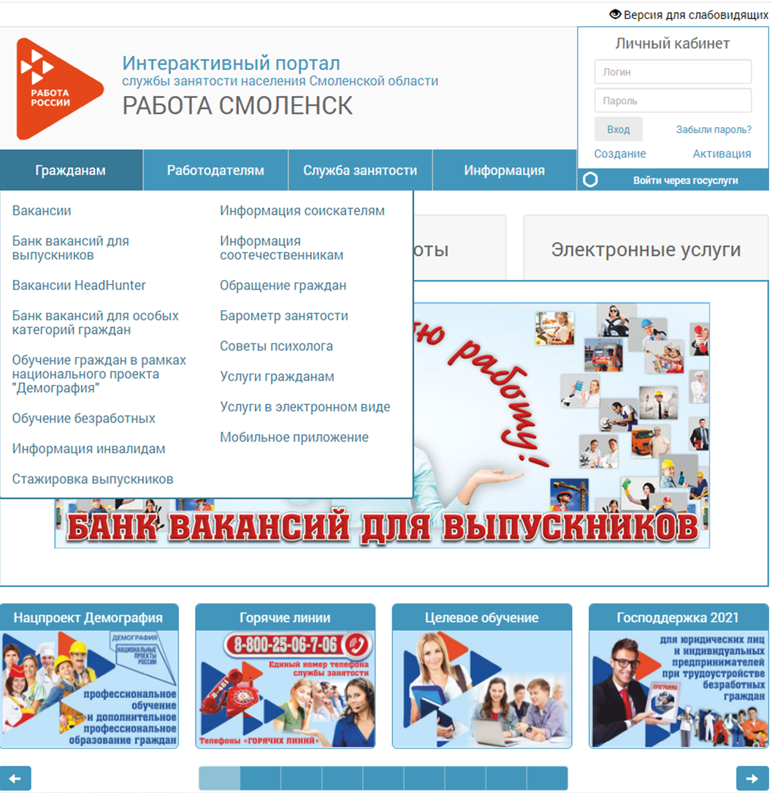
Основные возможности интерактивного портала службы занятости населения
rabota.smolensk.ru для граждан

Slide 4

Основные возможности интерактивного портала службы занятости населения
rabota.smolensk.ru для граждан
Информирование о положении на рынке труда в субъекте РФ
Содействие гражданам в поиске подходящей работы
Прием заявлений об организации профессиональной ориентации граждан в целях выбора сферы деятельности
Организация проведения оплачиваемых общественных работ и временного трудоустройства
Профессиональная подготовка, переподготовка и повышение квалификации безработных граждан
Содействие самозанятости безработных граждан
Запись на прием с целью получения государственной услуги
Информирование об осуществленных социальных выплатах
Возможность создания резюме
Оценка качества предоставления услуг

Slide 5
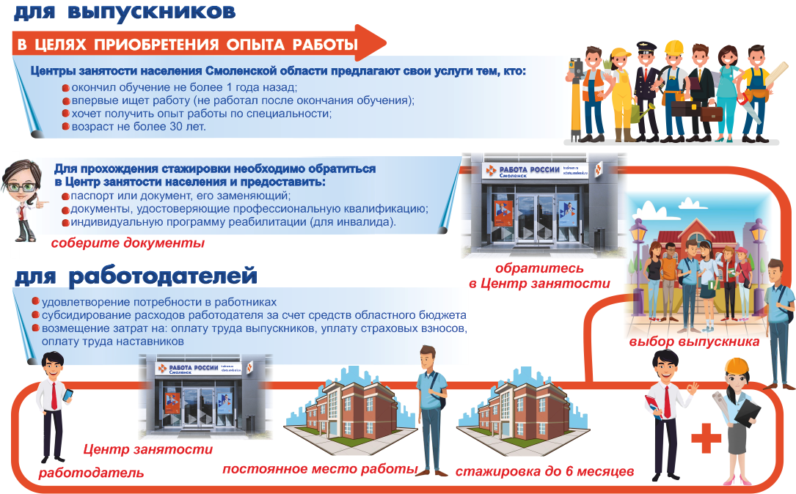
8-800-250-67-06
64-31-91

Slide 6
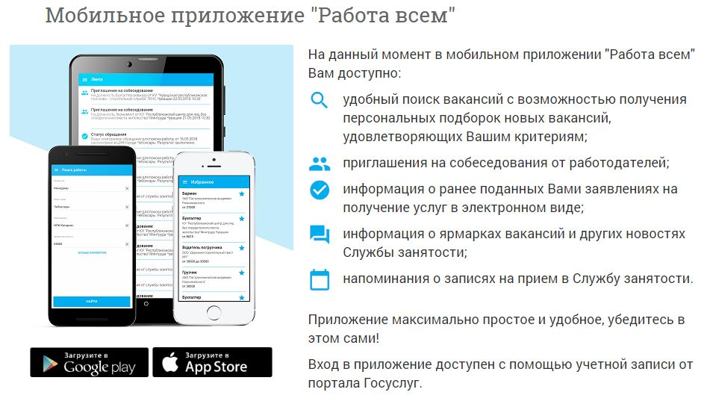
Мобильное приложение
«Работа всем»

Slide 7
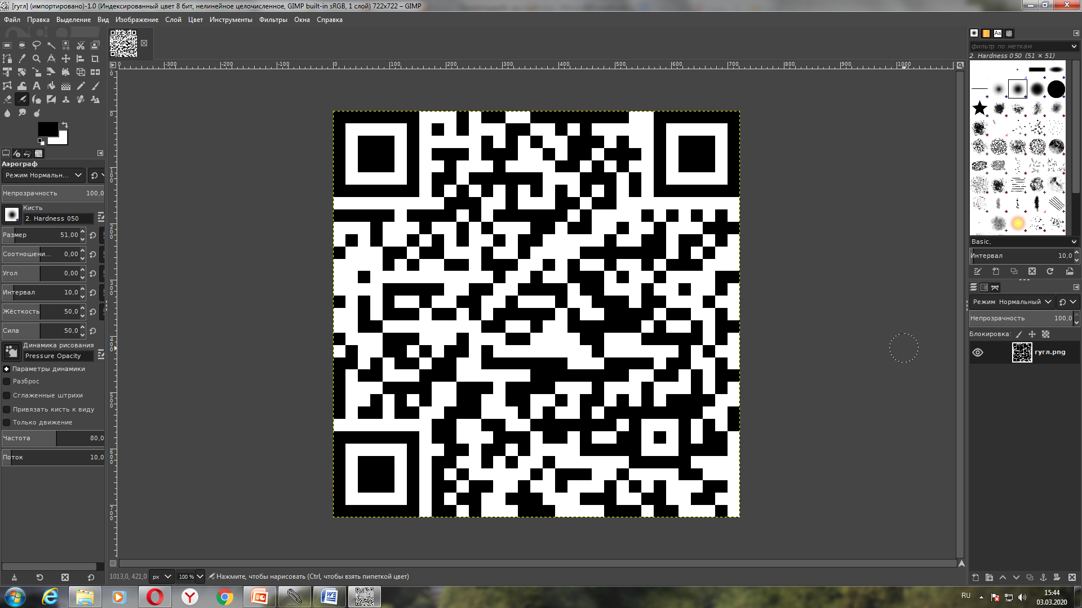
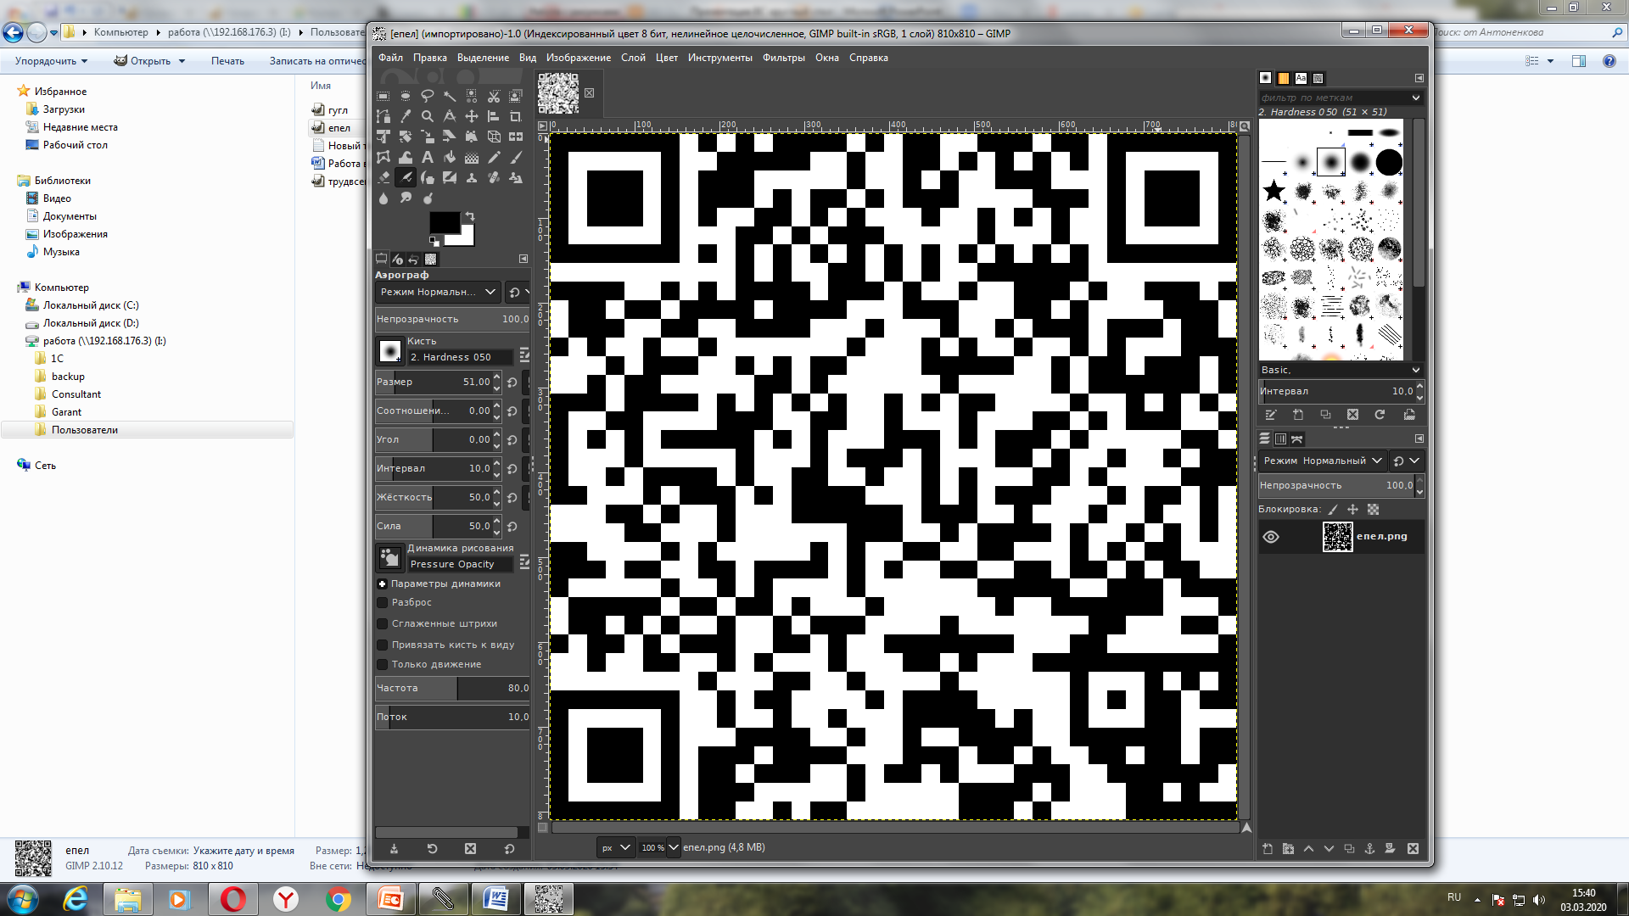
Мобильное приложение
«Работа всем»

Slide 8
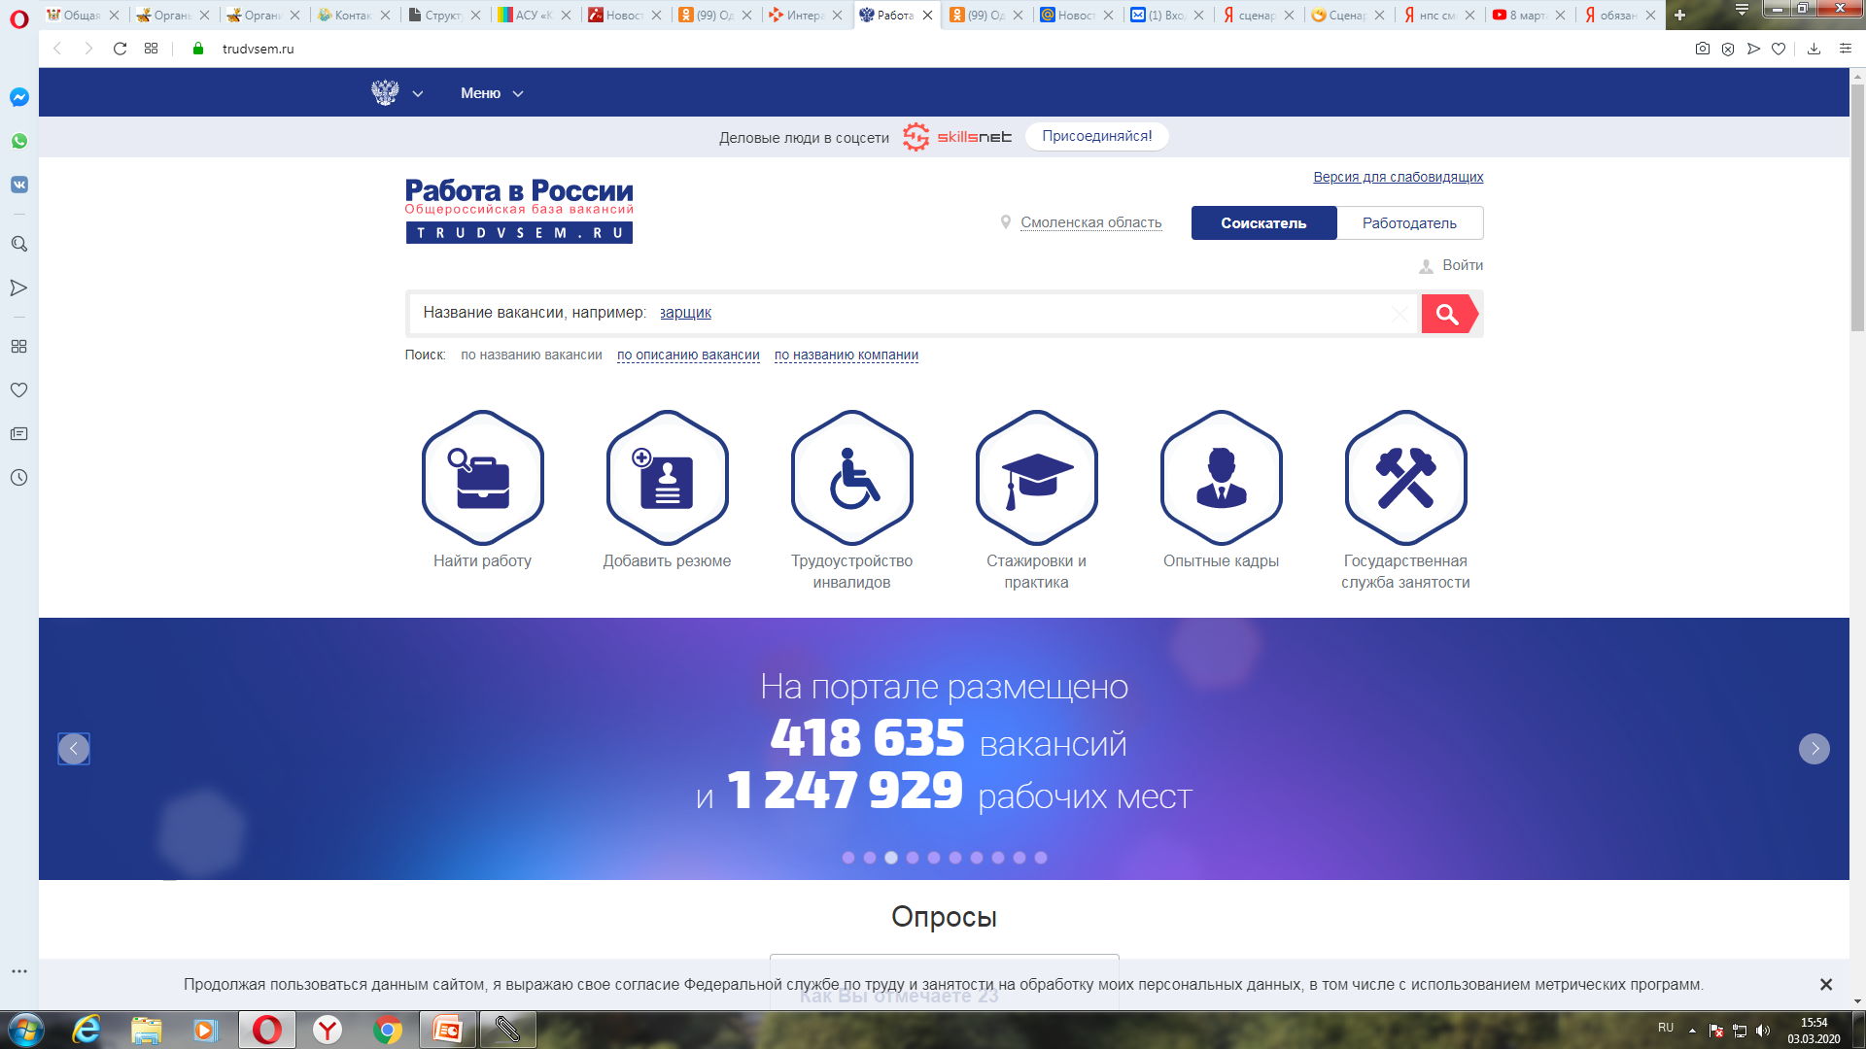
Общероссийская база вакансий «Работа в России»

Slide 9
Общероссийская база вакансий «Работа в России»
Портал «Работа в России» является федеральной государственной информационной системой Федеральной службы по труду и занятости.
Портал создан для того, чтобы помочь гражданам найти работу, а работодателям - работников. Портал работает так же, как и большинство коммерческих сайтов по поиску и подбору работы.
Отличиями портала являются:
бесплатность для пользователя;
надежность контрагентов;
отсутствие рекламы;
поддержка со стороны органов государственной службы занятости населения. Вакансии и работодатели на портале подлежат тщательной проверке.
Мы собираем вакансии:
от центров занятости населения, проверяющих сведения, предоставляемые работодателями;
напрямую от самих работодателей, проверенных либо центрами занятости, либо с использованием средств криптографической защиты;
от крупнейших коммерческих порталов по поиску и подбору работы.

Slide 10
Общероссийская база вакансий «Работа в России»
Чтобы найти работу, Вы можете:
оставить резюме (чтобы работодатели могли найти Вас в базе при возникновении вакансии);
найти подходящую Вам вакансию;
обратиться в ближайший к Вам центр занятости населения.
Для поиска работы на портале регистрироваться необязательно, для этого достаточно выбрать наиболее удобный для Вас способ поиска:
- по названию Вашей профессии (указав ее в поисковой строке на главной странице портала);
  -по поисковым критериям (размеру заработной платы, региону работы, типу занятости, графику работы и другим).
Результаты поиска будут доступны Вам в виде списка вакансий и на карте.

Slide 11
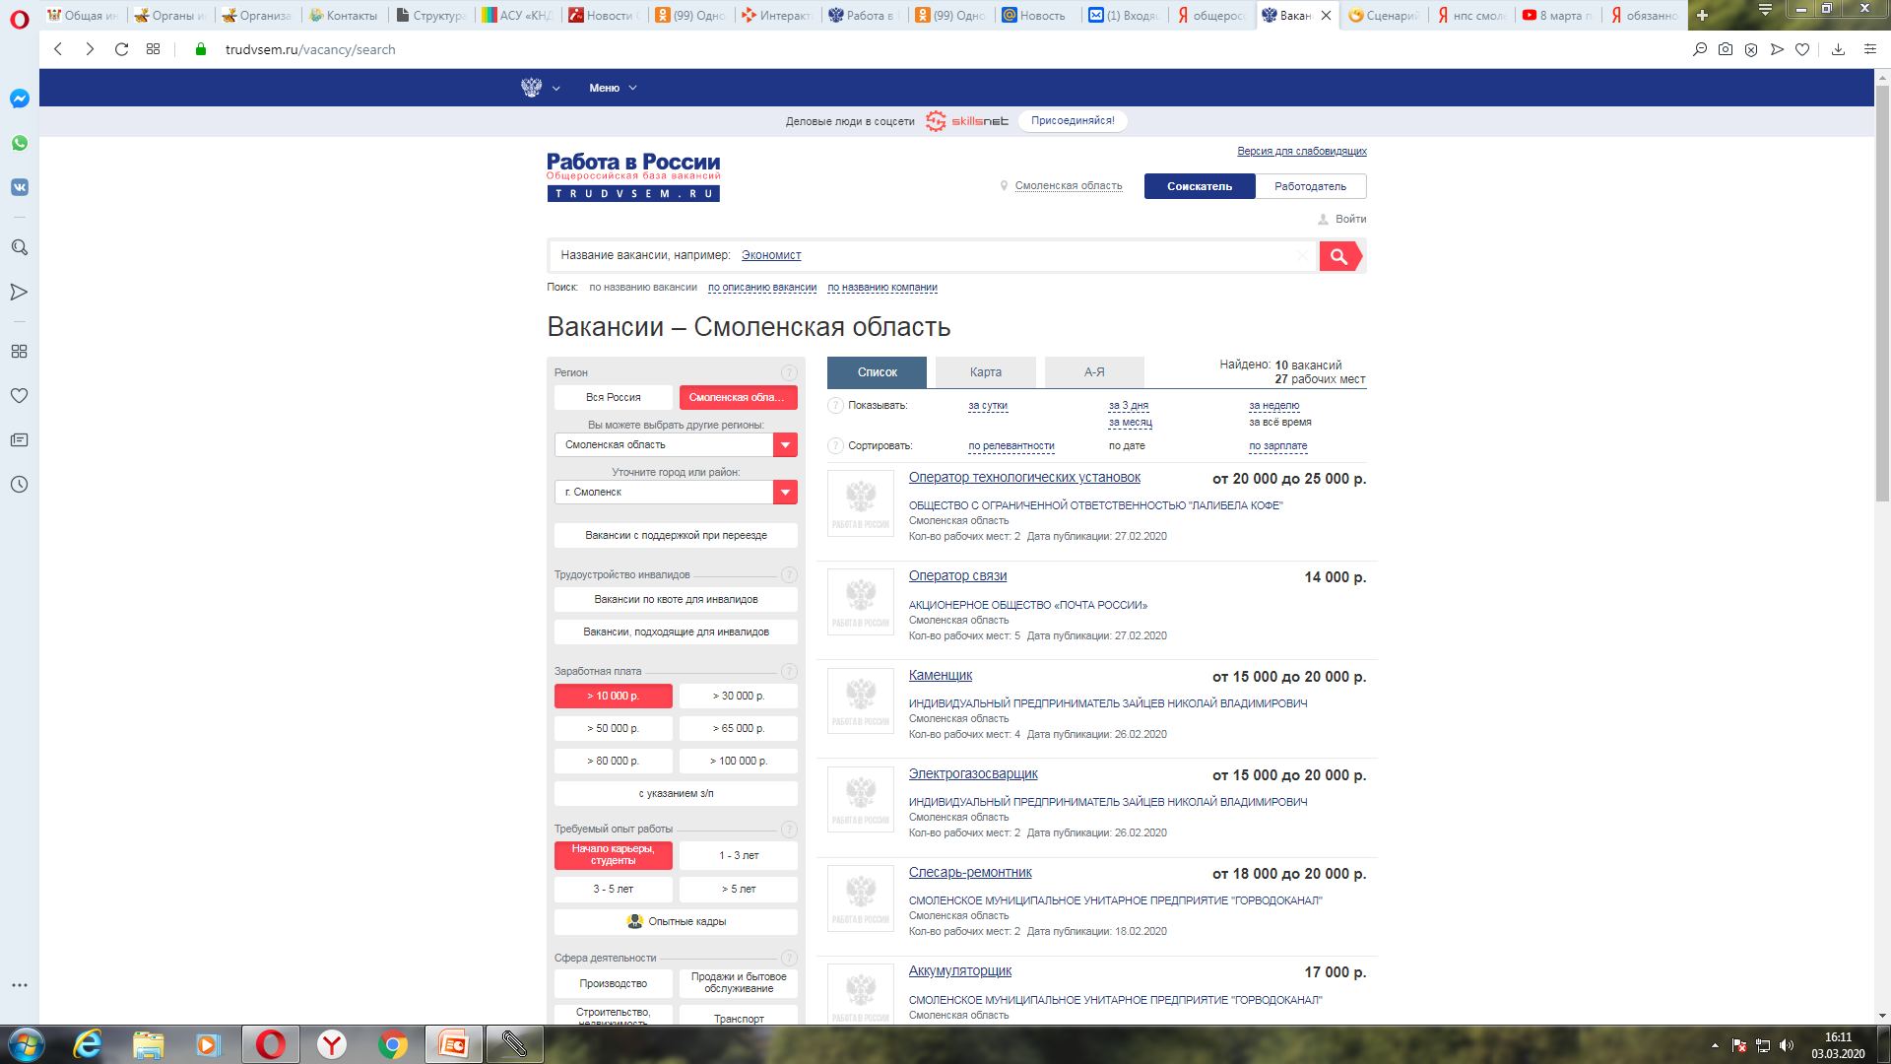
Общероссийская база вакансий «Работа в России»

Slide 12
Общероссийская база вакансий «Работа в России»
Разместить резюме
Чтобы создать резюме, нужно зарегистрироваться. Регистрация займет несколько минут. Вам потребуется только адрес электронной почты или номер мобильного телефона.
Регистрация осуществляется на Портале государственных услуг, после чего Вам необходимо вернуться на портал «Работа в России».
Если Вы уже зарегистрированы на Портале государственных услуг, то для входа на портал «Работа в России» Вы можете воспользоваться Вашим логином и паролем.

Slide 13
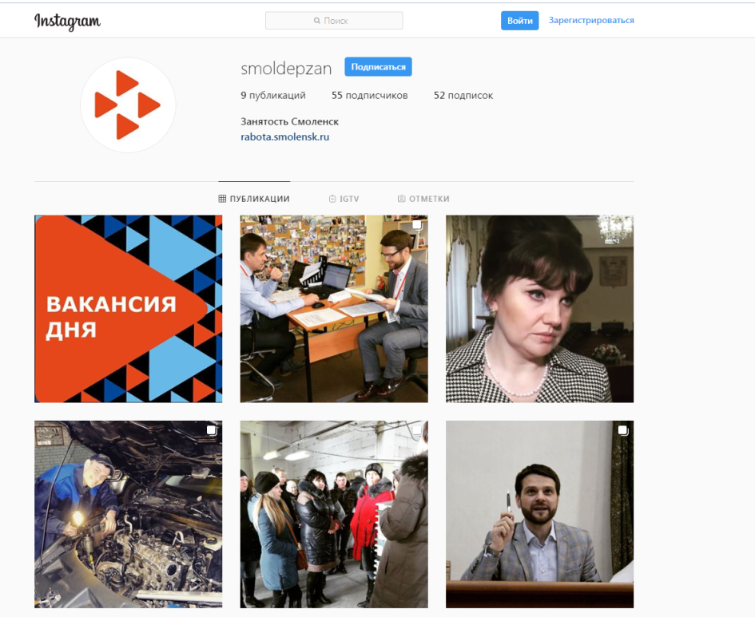
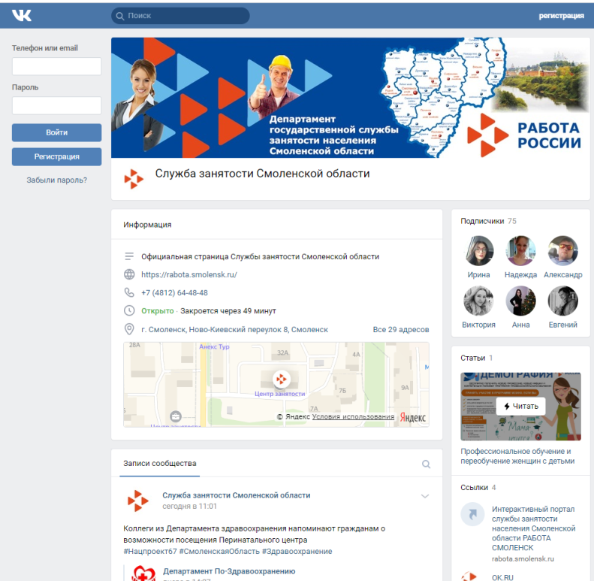
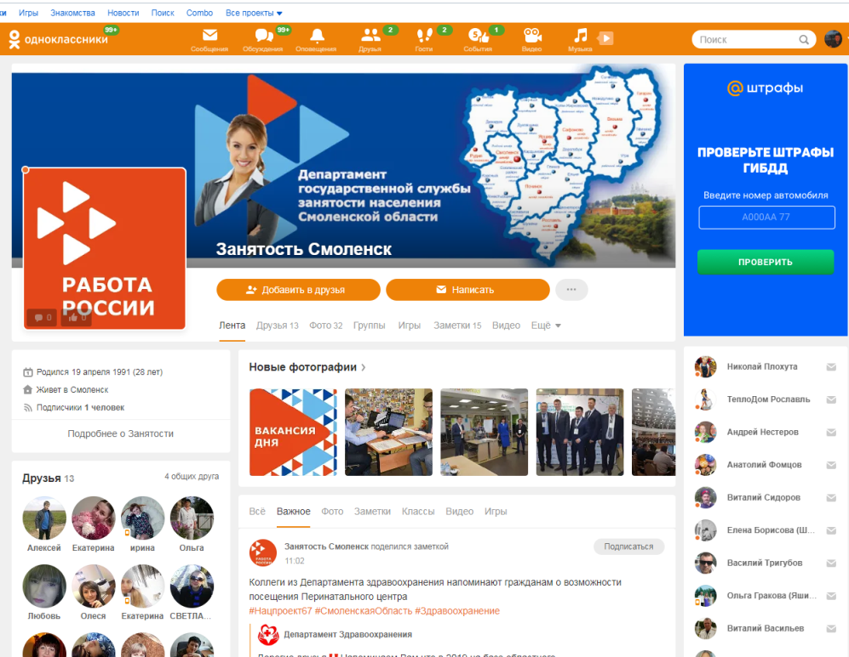
Мы в социальных сетях

Slide 14



Мы в социальных сетях
www.instagram.com/smoldepzan/
vk.com/smoldepzan
ok.ru/rabota.smolensk

Slide 15
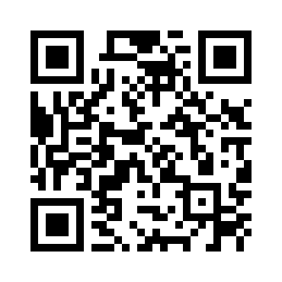
Мы в социальных сетях

Slide 16
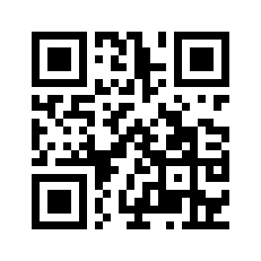
Мы в социальных сетях

